Slide 1
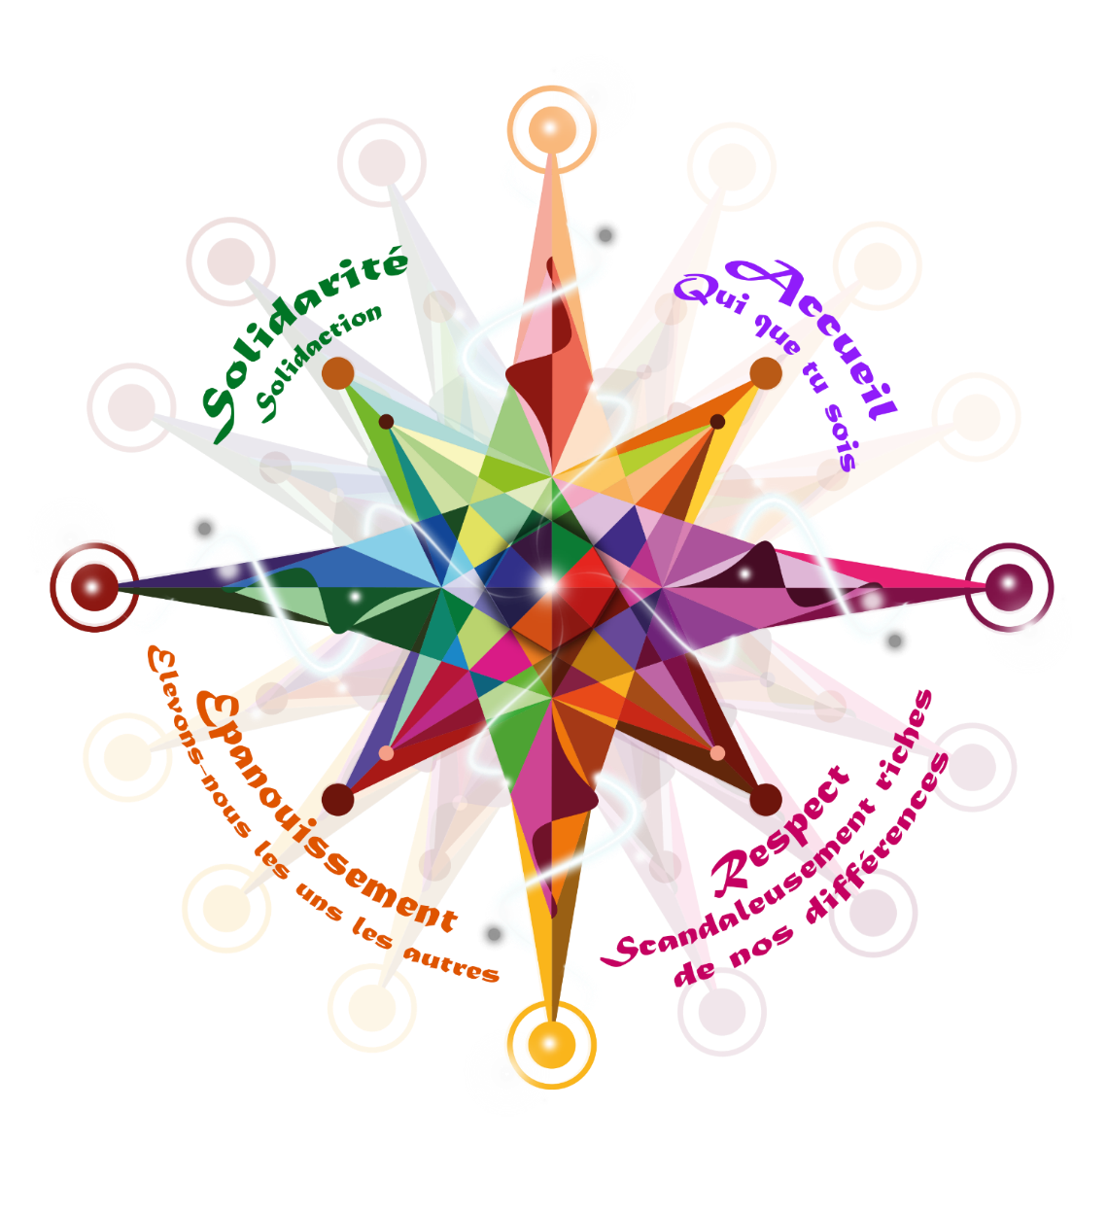

Slide 2
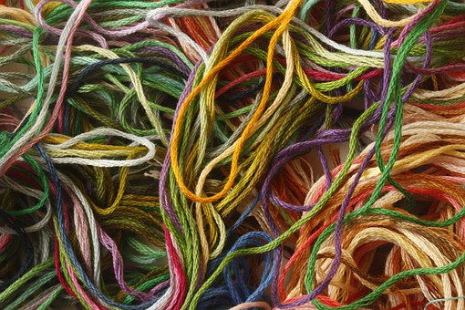
Rentrée scolaire 2019 - 2020

Slide 3
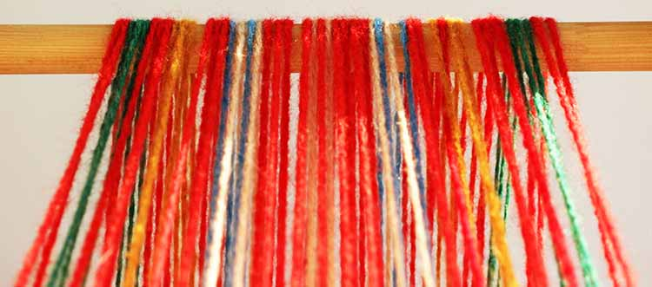
« Notre communauté scolaire est comme un tissu qui s’élabore,
un tissu dont on ne sait pas ce qu’il sera
mais qui, autour de nous, peu à peu se tisse, sans modèle ni dessin savant.
Dans ce tissu, chacun d’entre nous est peut être… un fil … »

Slide 4
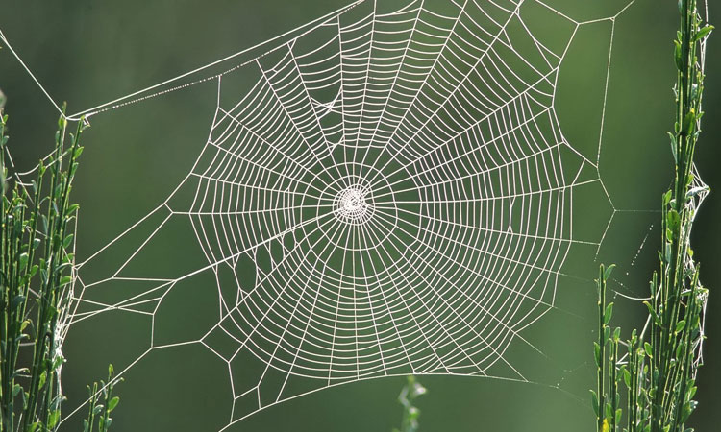
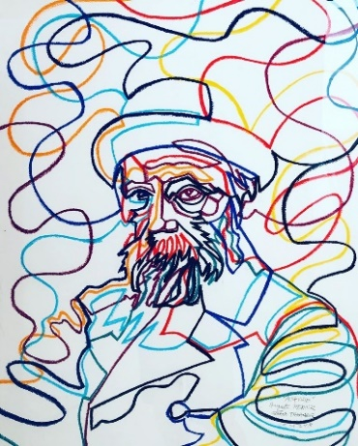
Un fil
composé d’innombrables
micro-fils,
dont l’agencement unique
fait de nous une personne semblable à nulle autre.

Slide 5
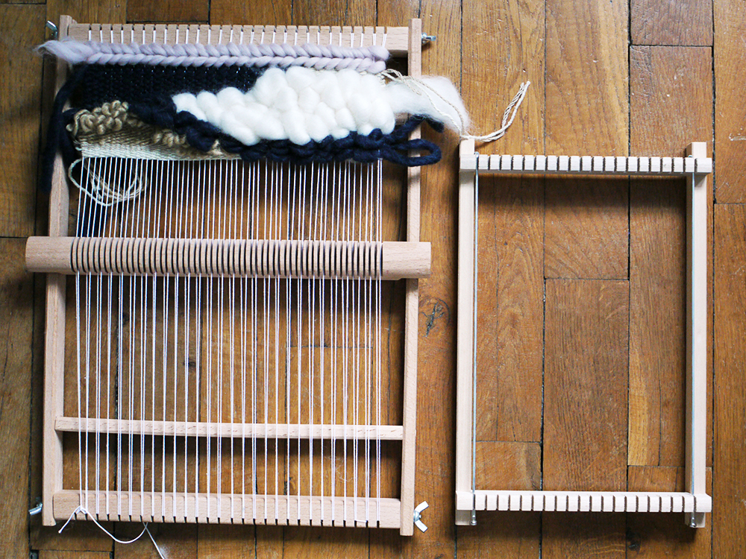
Sur le métier à tisser,
les fils tendus verticalement
sont les fils de chaine
entre lesquels viennent
s’entrelacer horizontalement ,
les fils de la trame
pour former
progressivement un tissu.

Slide 6
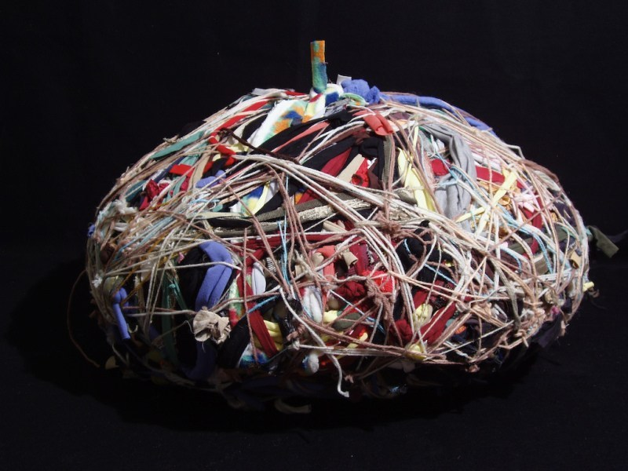
Comme une météore de vie
propulsée dans l’espace,
lançons notre fil dans la trame
d’un futur inconnu.

Slide 7
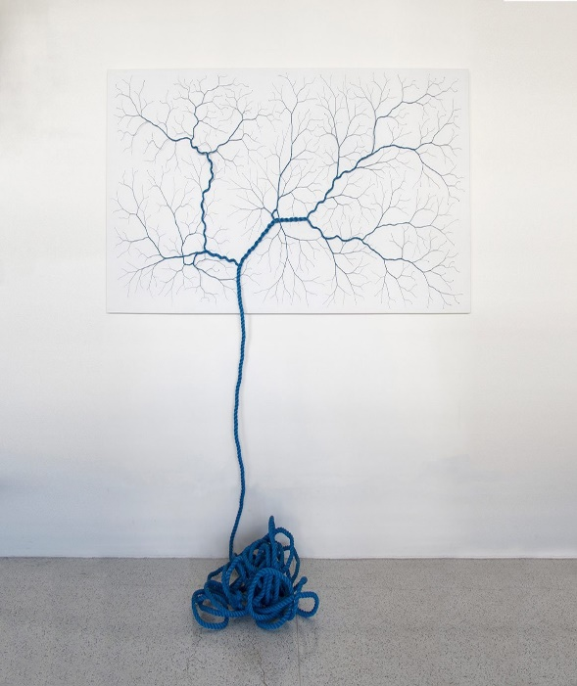
Le fil de nos racines,
celui qui nous relie à notre famille,
à notre culture, à nos amis,
celui qui fait que
nous nous tenons debout.

Slide 8
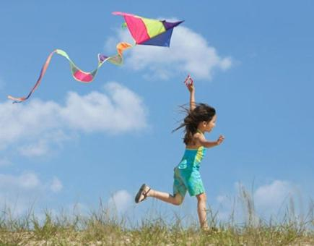
Le fil insouciant
de nos rêves
d’enfants

Slide 9
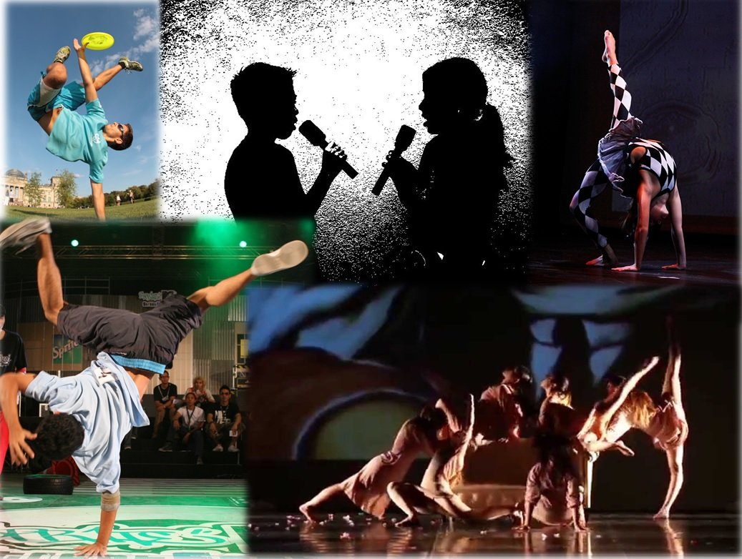
Le fil de nos talents
et de nos fibres artistiques
« A chacun est donnée
la manifestation de l’Esprit
en vue du bien de tous. »
(1 Corinthiens: 4-7)

Slide 10
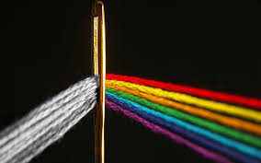
le jaune de nos joies
Le fil coloré
de nos émotions
le vert de nos espérances
le gris de nos tristesses

Slide 11
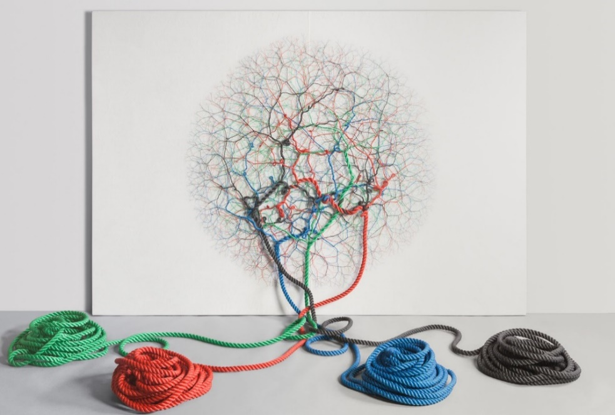
Entre abandon et proximité,
entre liberté et confiance,
entre identité et altérité,
entrelacer mon fil
avec d’autres fils.

Slide 12
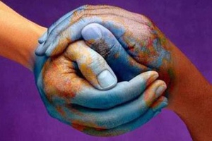
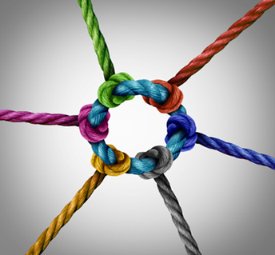
Construire les mailles
de rencontres inédites,
chacune formant
un monde en devenir.

Slide 13
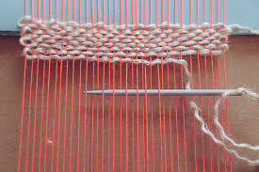
Dans un mouvement
de va-et-vient permanent,
Passer au-dessus de nos peurs
et sous nos préjugés,
De passages en passages,
Oser des liens de curiosité.

Slide 14
Au rythme des battements et
des élans de notre cœur,
aller jusqu’au bout de
nos gestes d’ouverture

Slide 15
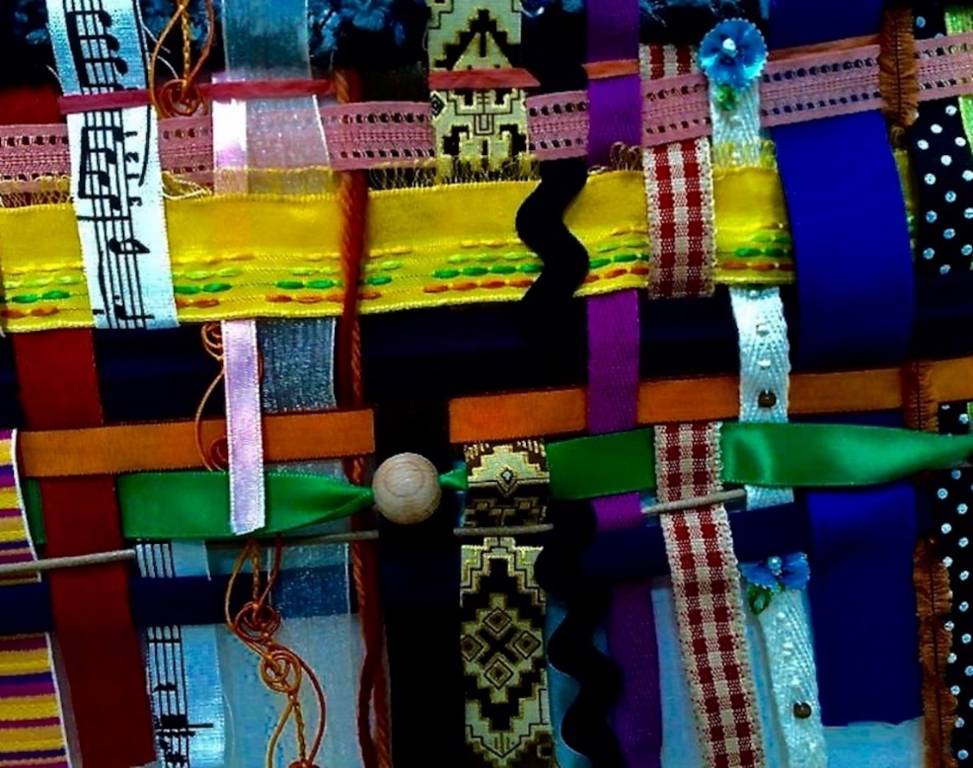
Découvrir qu’il existe d’autres
textures et couleurs
Percevoir les effets des croisures
sur l’essence de notre fil
Subtilement,
apprendre à donner et à recevoir

Slide 16
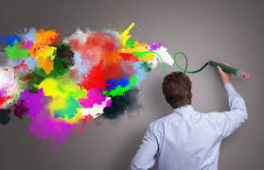
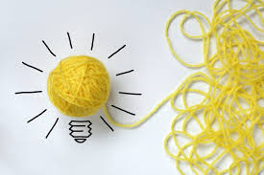
Au fil de notre inspiration,
croiser nos brins d’ idées
avec ceux des autres

Slide 17
et s’étonner de la nouveauté
générée par leur assemblage

Slide 18
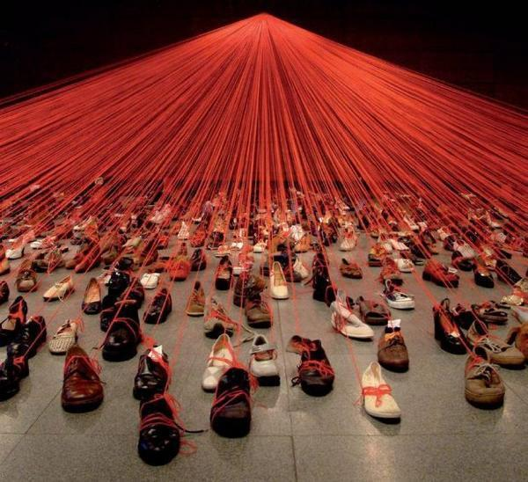
Ressentir la joie de se mettre en mouvement, nos pas guidés par une visée commune

Slide 19
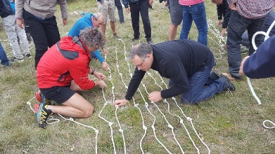
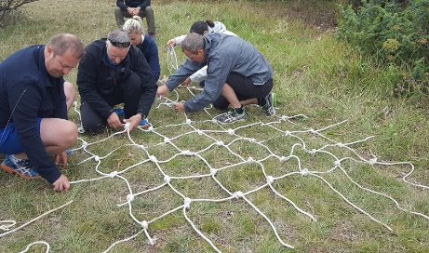
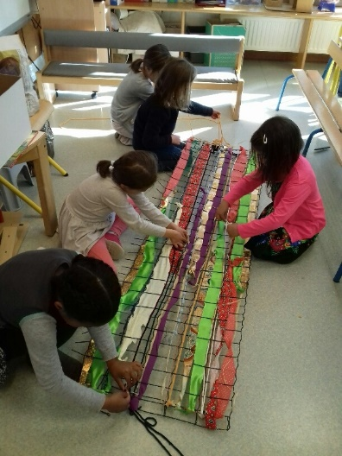
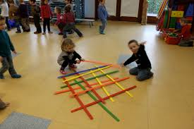
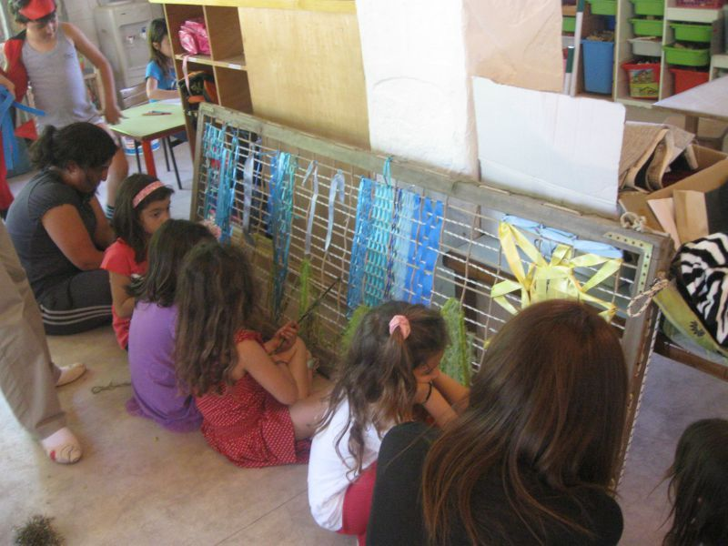
S’émerveiller des motifs qui se dessinent progressivement
et qui racontent une histoire,
notre histoire.

Slide 20
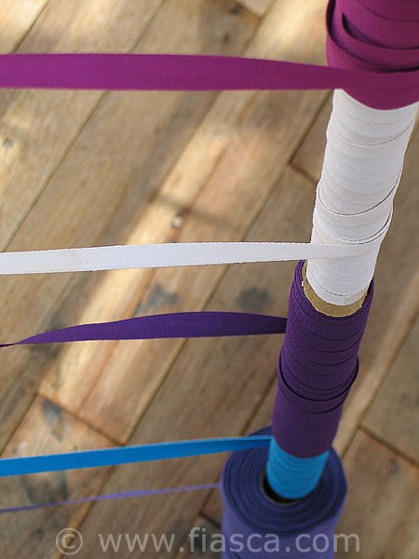
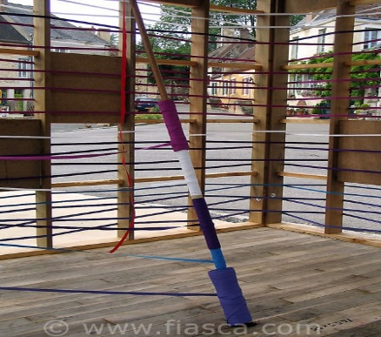
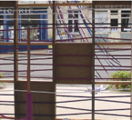
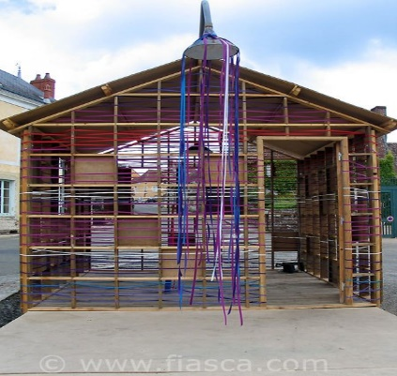
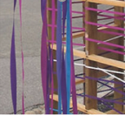
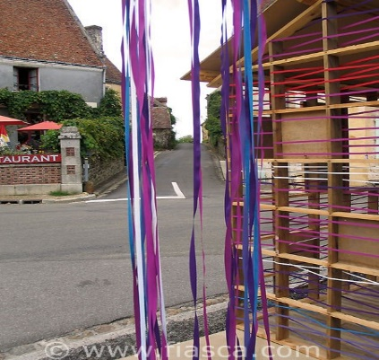
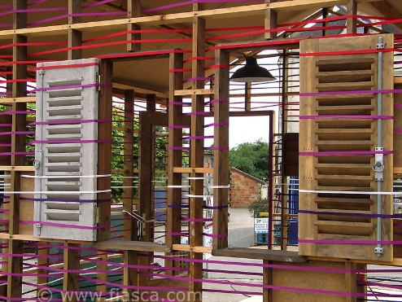
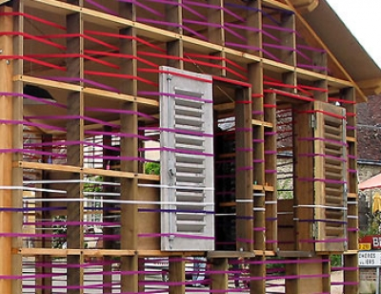
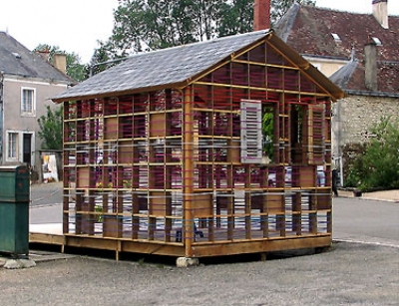
Nos fils épars et singuliers
prennent corps
et donnent naissance à une œuvre inattendue!
« Comme tous les membres du corps, malgré leur nombre,
ne forment qu'un seul corps,
ainsi en est-il du Christ. » (Co12,12)

Slide 21
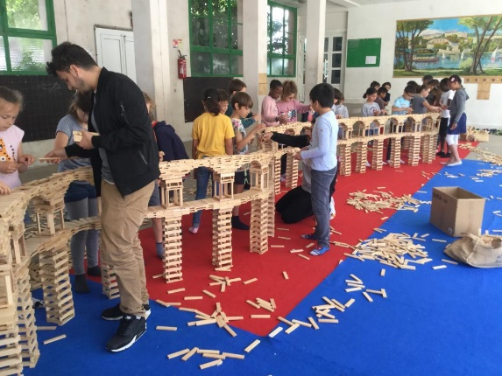
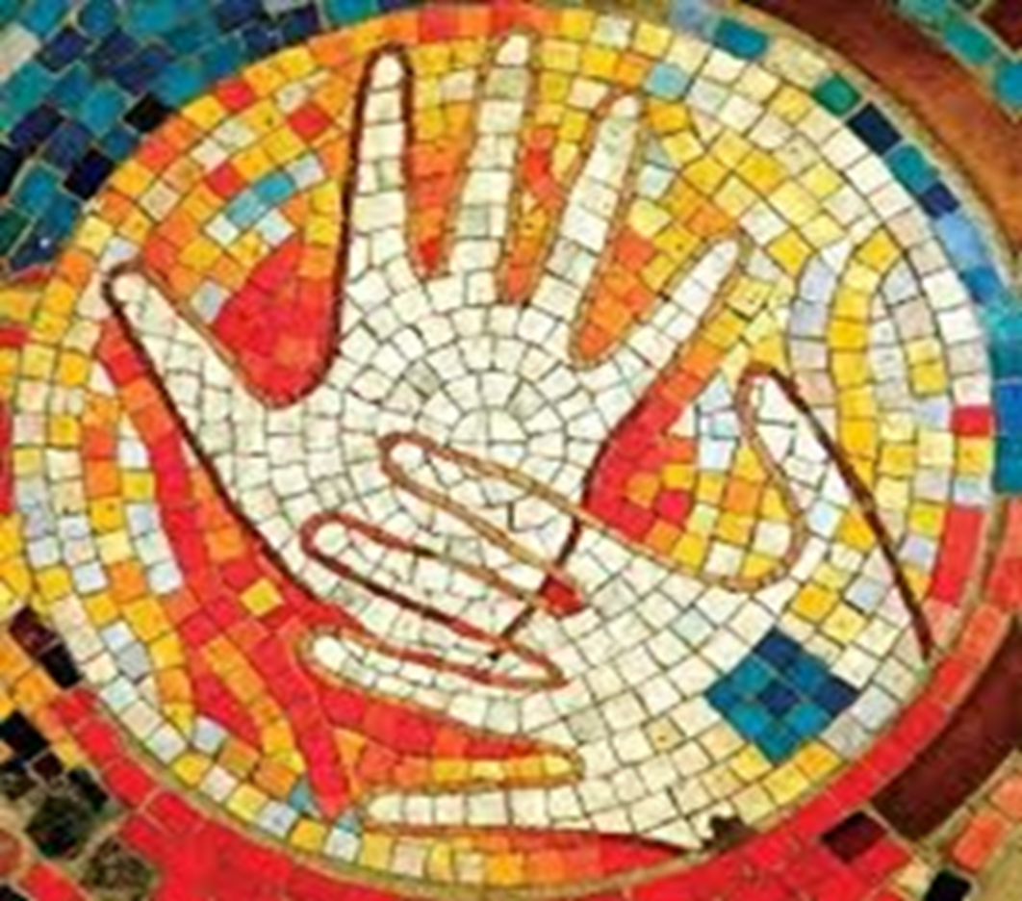
Tissu de nos relations,
harmonie de nos nuances.

Slide 22
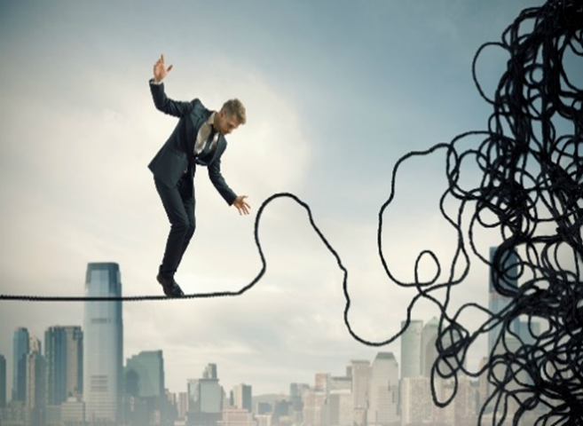
Les chemins qui relient ne tiennent parfois qu’à un fil

Slide 23
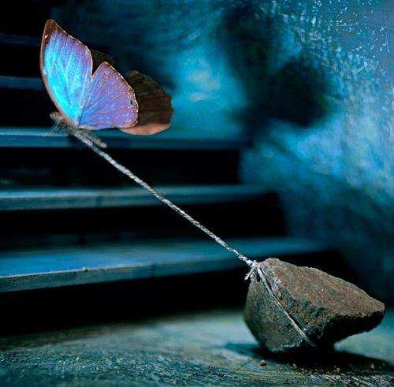
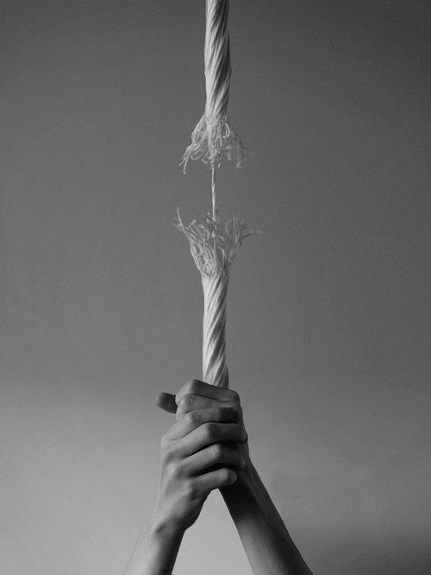
Certains de nos fils se rompent
sous les fardeaux
de la vie
La cadence ralentit et le travail s’arrête
invitant à la remise en cause
et rappelant la fragilité de tout lien

Slide 24
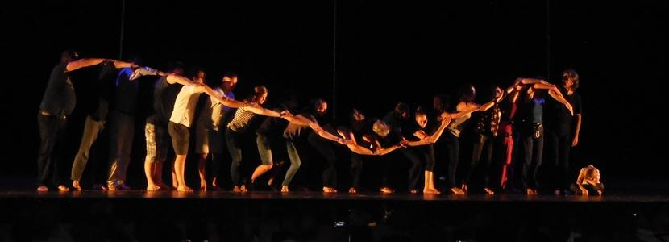
De nos bras grands ouverts,
former un immense fil de solidarité
«Dieu a composé le corps afin qu’il n’y ait pas de division dans le corps,
mais que les membres aient un commun souci les uns des autres.
(1 Corinthien 12: 24-25) »

Slide 25
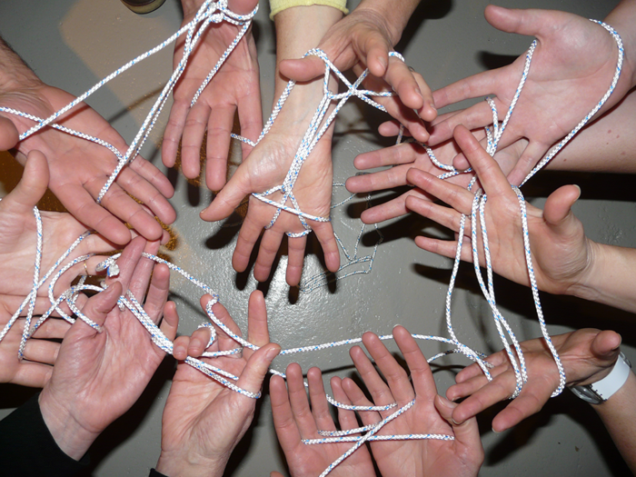
Reprendre
avec patience et respect
les mailles perdues.

Slide 26
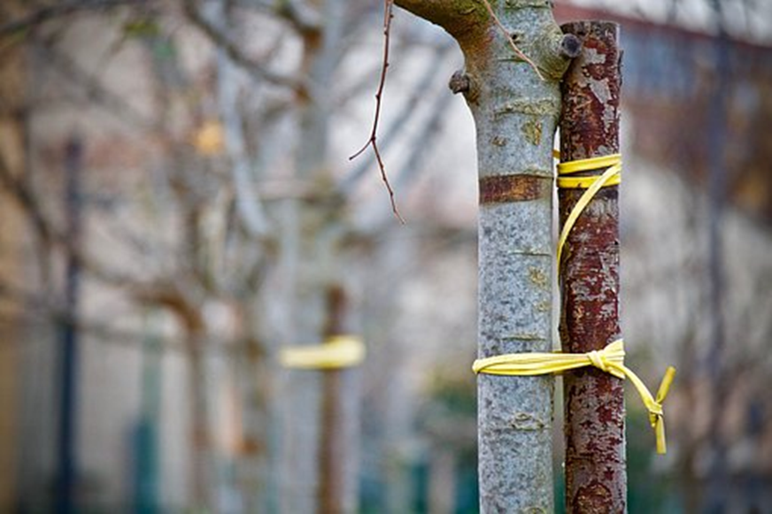
S’appliquer à rattacher
et renforcer,

Slide 27
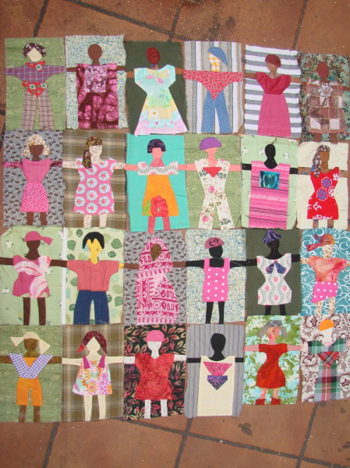
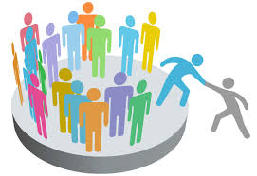
De nos fragilités, tisser une étoffe encore plus belle !
Si un membre souffre,
tous les membres partagent sa souffrance ;
si un membre est glorifié,
tous les membres partagent sa joie.
(1: Corinthiens 12: 26)

Slide 28
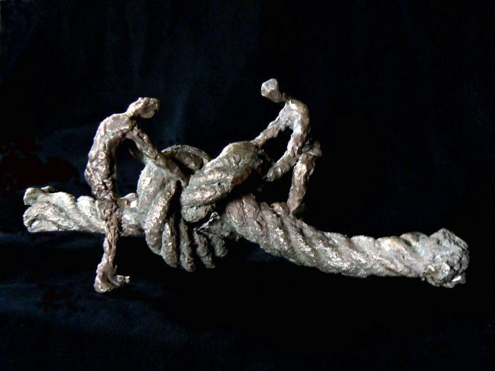
Nos nœuds d’incompréhension,
s’offrent à nous comme des énigmes à résoudre

Slide 29
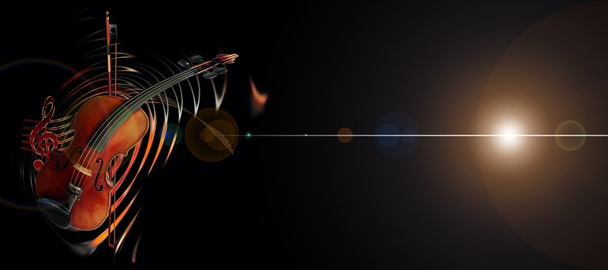
Nos cordes sont sensibles …
Comme des musiciens
accordant leurs instruments,
rendre à chaque fil sa tension juste
« Il en est ainsi des instruments de musique :
s’ils ne rendent pas des sons distincts,
comment reconnaître ce que jouent la flûte ou la cithare ? »
(1 Corinthiens 14:7)

Slide 30
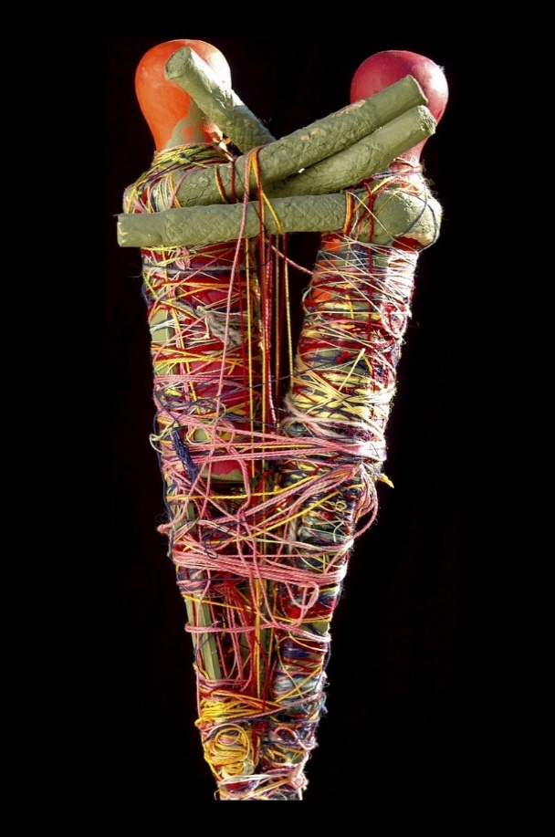
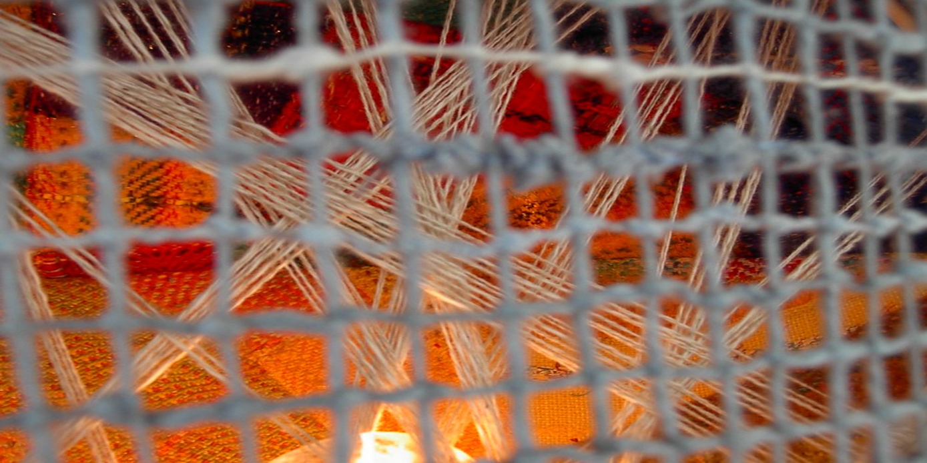
Maintenir la bonne distance
entre chaque fil,
créer des métissages lumineux !

Slide 31
Surfer sur la toile des fils invisibles
pour établir des connections

Slide 32
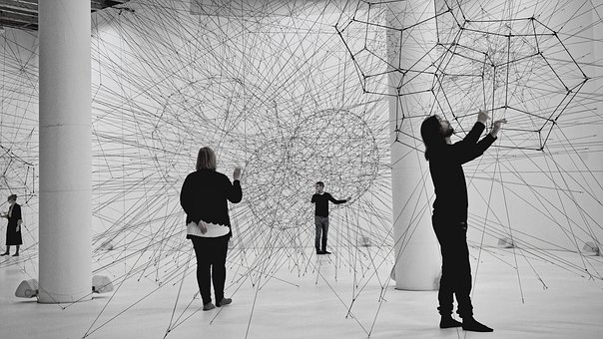
Faire de nos réseaux
un terreau fécond d’échange
et d’entraide,
permettant à chacun
de poursuivre la route
…sans perdre le fil …

Slide 33
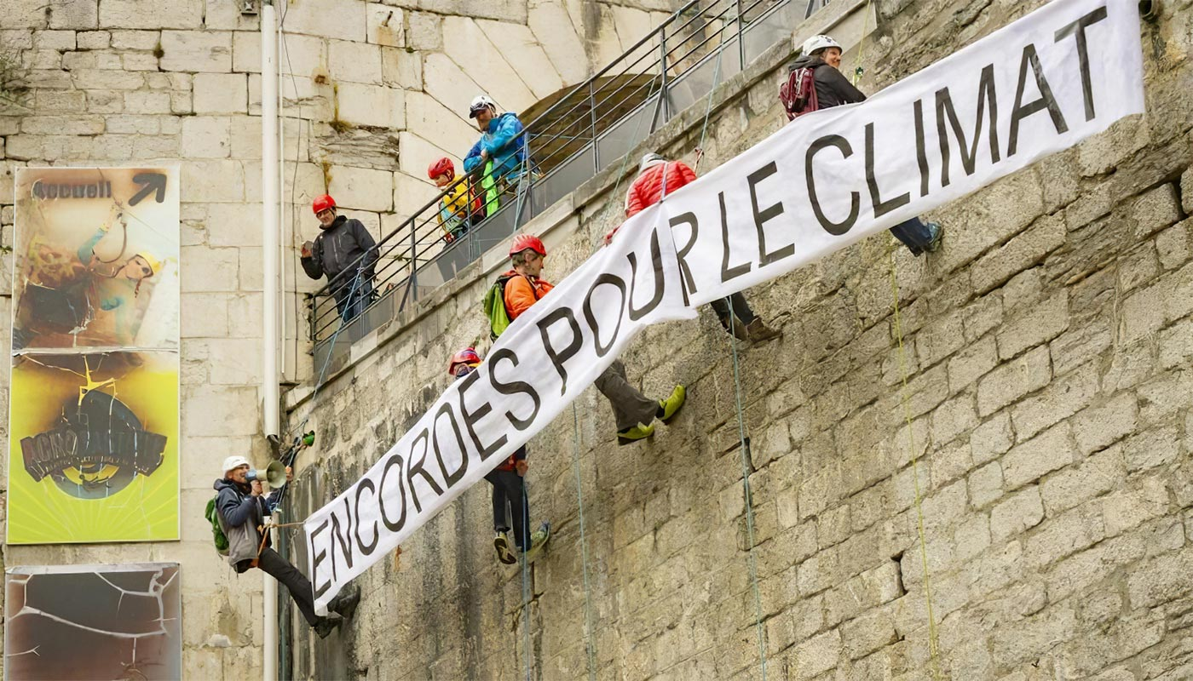
Unir nos forces,
S’allier autour d’une cause

Slide 34
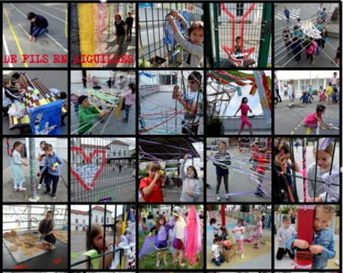
Détisser
et retisser,
mettre en valeur
d’autres
points de vue

Slide 35
1OO fois sur le métier,
remettre notre ouvrage !

Slide 36
Les fils de chaîne
sont nos ports d’attache,
et nous élèvent vers le haut …

Slide 37
Faire de l’Amour… notre fil rouge !
Ayez de l’amour les uns pour les autres.
Alors tout le monde saura
que vous êtes mes disciples.
(Jn 13, 34)

Slide 38
Bonne rentrée
à tous !
Service de Pastorale Scolaire
Musique
Version instrumentale de Tiago - K. Girac

